Slide 1
Применение электронных образовательных ресурсов в рамках расширения информационной среды школьников
Автор:
Зазулина Наталья Петровна -
учитель информатики
МОБУ СОШ №10 города Сочи
имени атамана С.И.Белого
2016 г.

Slide 2
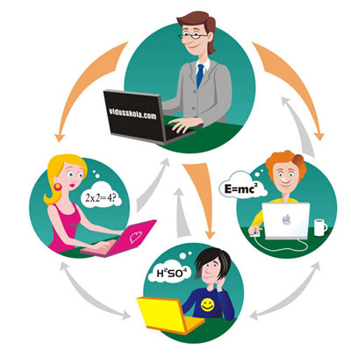
Одним из важных результатов применения ИКТ в сфере образования является дистанционное обучение.
Дистанционное образование — образование, которое полностью или частично осуществляется с помощью компьютеров и телекоммуникационных технологий и средств. Субъект дистанционного образования удалён от педагога.

Slide 3
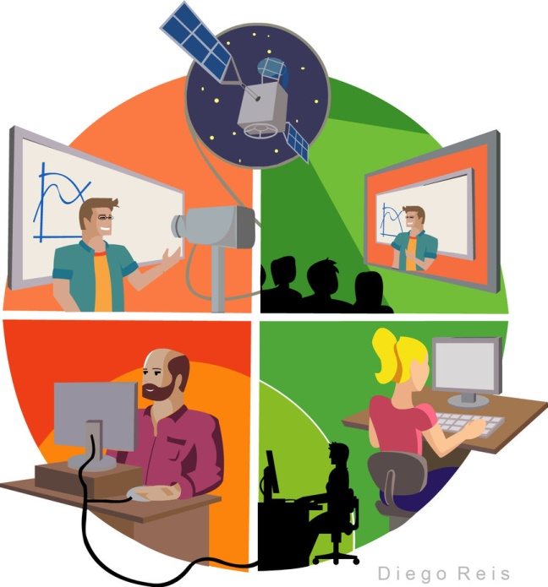
Дистанционное обучение является перспективным направлением в системе образования. Данный способ очень удобен для людей с ограниченными возможностями, находящихся в декретном отпуске, не имеющих возможность покинуть место жительства или работы, и для тех, кто любит учиться, но не обладает достаточным количеством времени.

Slide 4
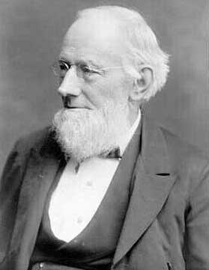
Появлению технологии дистанционного обучения способствовало развитие различных средств передачи информации на расстоянии. Основоположником данной педагогической технологии принято считать англичанина Исаака Питмана, который в 1840 году начал обучать студентов стенографии с помощью почтовых отправлений.
Исаак Питман

Slide 5
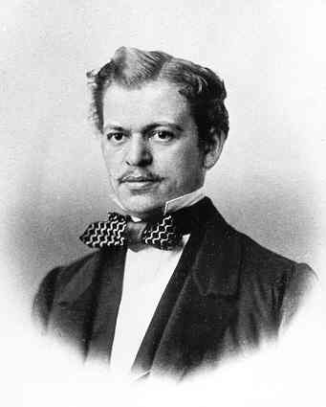
В 50-х годах XIX века Густав Лангеншайдт опубликовал в Германии «обучающие письма» - самоучитель по освоению языка.
В 1870-х программы дистанционного обучения стали создаваться в США.
Густав Лангеншейдт

Slide 6
В 1969 году был открыт первый университет дистанционного обучения – Открытый Университет Великобритании.
Герб Открытого университета Великобритании.
После 1917 года модель «консультационного»(заочного) обучения была разработана в России.
Датой официального развития дистанционного образования можно считать 30 мая 1997 года, когда вышел приказ № 1050 Минобразования России, позволяющий проводить эксперимент в сфере дистанционного образования.
Популярность дистанционного образования продолжает расти.

Slide 7
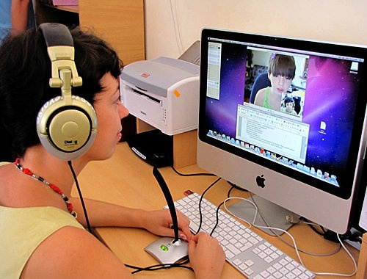
К образовательным технологиям, приспособленным для использования в дистанционном обучении, относятся:
мультимедиа-лекции и лабораторные практикумы;
электронные мультимедийные учебники;
компьютерные обучающие и тестирующие системы;
имитационные модели и компьютерные тренажеры;
консультации и тесты с использованием телекоммуникационных средств;
видеоконференции.
видео-лекции;

Slide 8
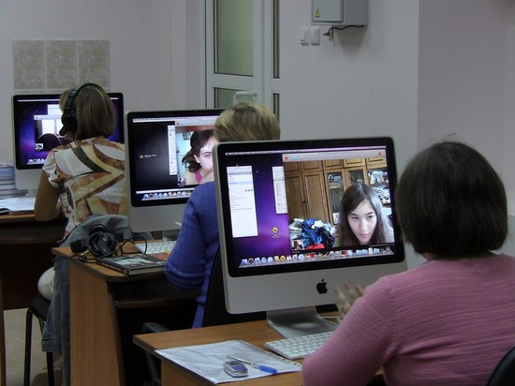
Дистанционное обучение позволяет:
снизить затраты на проведение обучения (не требуется затрат на аренду помещений, поездок к месту учебы, как учащихся, так и преподавателей и т. п.);
проводить обучение большого количества человек;
повысить качество обучения за счет применения современных средств, объемных электронных библиотек и т.д.
создать единую образовательную среду (особенно актуально для корпоративного обучения).

Slide 9
Технологии
дистанционного
обучения
Кейс-технология
Телевизионно-
спутниковая
технология
Интернет-
обучение
(сетевая
технология)

Slide 10
Кейс-технология
Учащийся получает необходимые материалы для курса. Связь поддерживается компьютером. Преподаватель-консультант ведет обучение с помощью телефона, почты и иных средств связи

Slide 11
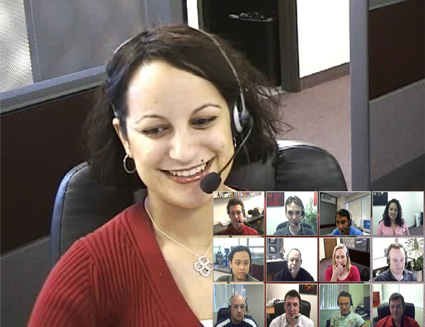
Телевизионно-спутниковая технология
Основана на применении интерактивного телевидения: теле- и радиолекции, видеоконференции, виртуальные практические занятия и т.д.

Slide 12
Интернет-обучение (сетевая технология)
Обучаемый получает весь необходимый материал и связь с преподавателем (инструктором) также через сеть Интернет.

Slide 13
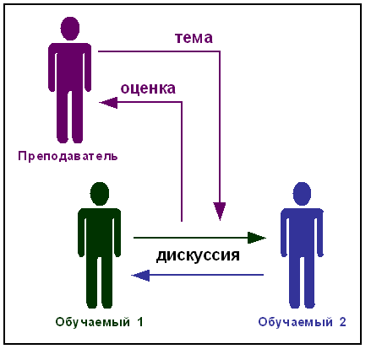
Технология дистанционного обучения как способ получения образования решает задачи по предоставлению всем слоям населения доступного и в тоже время качественного образования. Учащийся почти не ограничен временными рамками для получения информации.

Slide 14
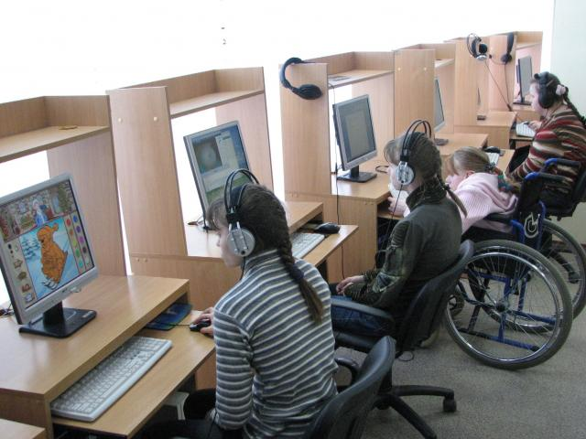
Отрицательной стороной дистанционного обучения является то, что отсутствует живой контакт между преподавателем и обучающимся, а также между другими студентами. Не все учащиеся могут иметь необходимое техническое оборудование, что затрудняет процесс обучения.

Slide 15
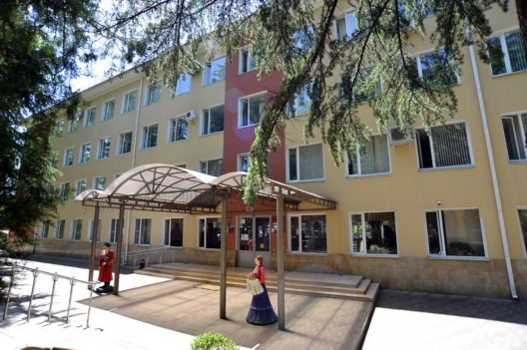
В соответствии с приказом Департамента образования и науки Краснодарского края от 20 июля 2011 года № 3892 «О модернизации общеобразовательных учреждений путём организации в них дистанционного обучения для обучающихся» МОБУ СОШ № 10 имени атамана С. И. Белого стала базовой школой по дистанционному обучению детей с ограниченными возможностями здоровья, детей малокомплектных школ и одарённых детей.

Slide 16
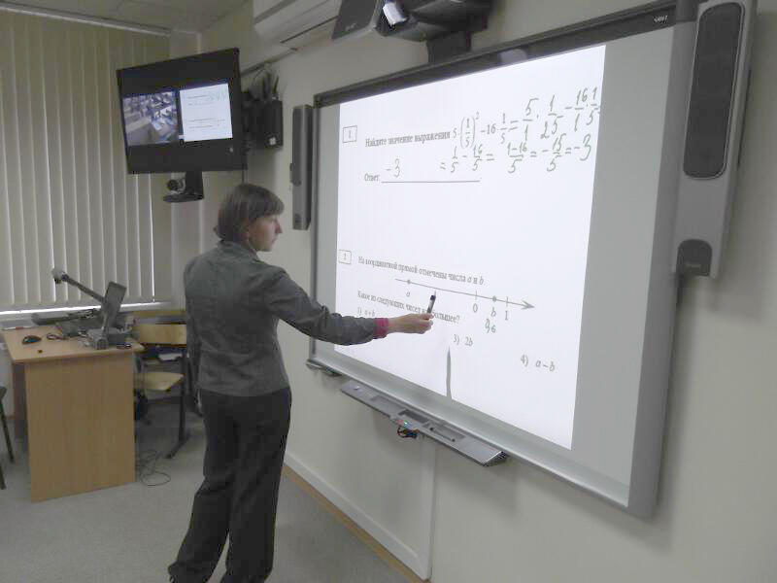
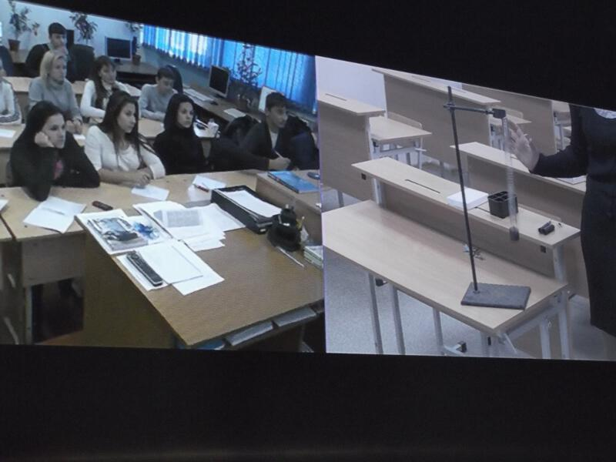
Работа с учащимися малокомплектных (сельских) школ

Slide 17
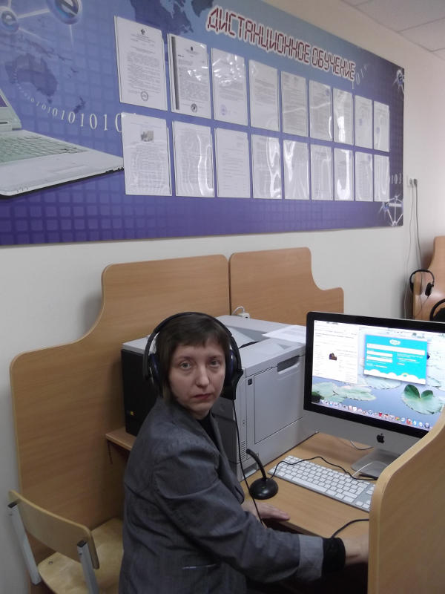
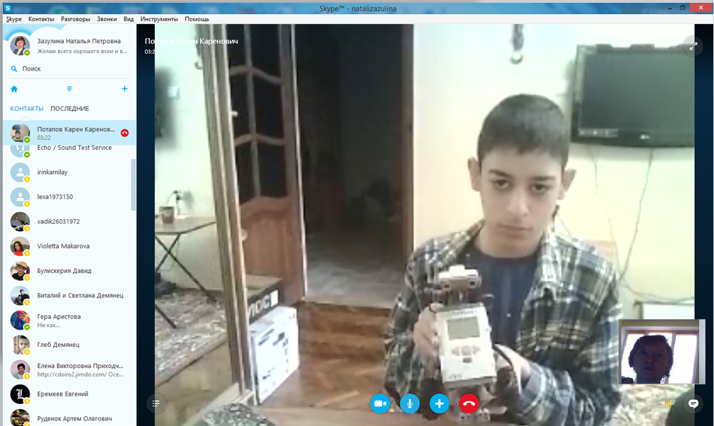
Уроки для этих ребят проходят в режиме онлайн. Увидеть учителя на мониторе для этих детей с инвалид­ностью - дело уже привычное. Учебники и тетради во время таких уроков не нужны. Вместо них ребята используют ресурсы.

Slide 18
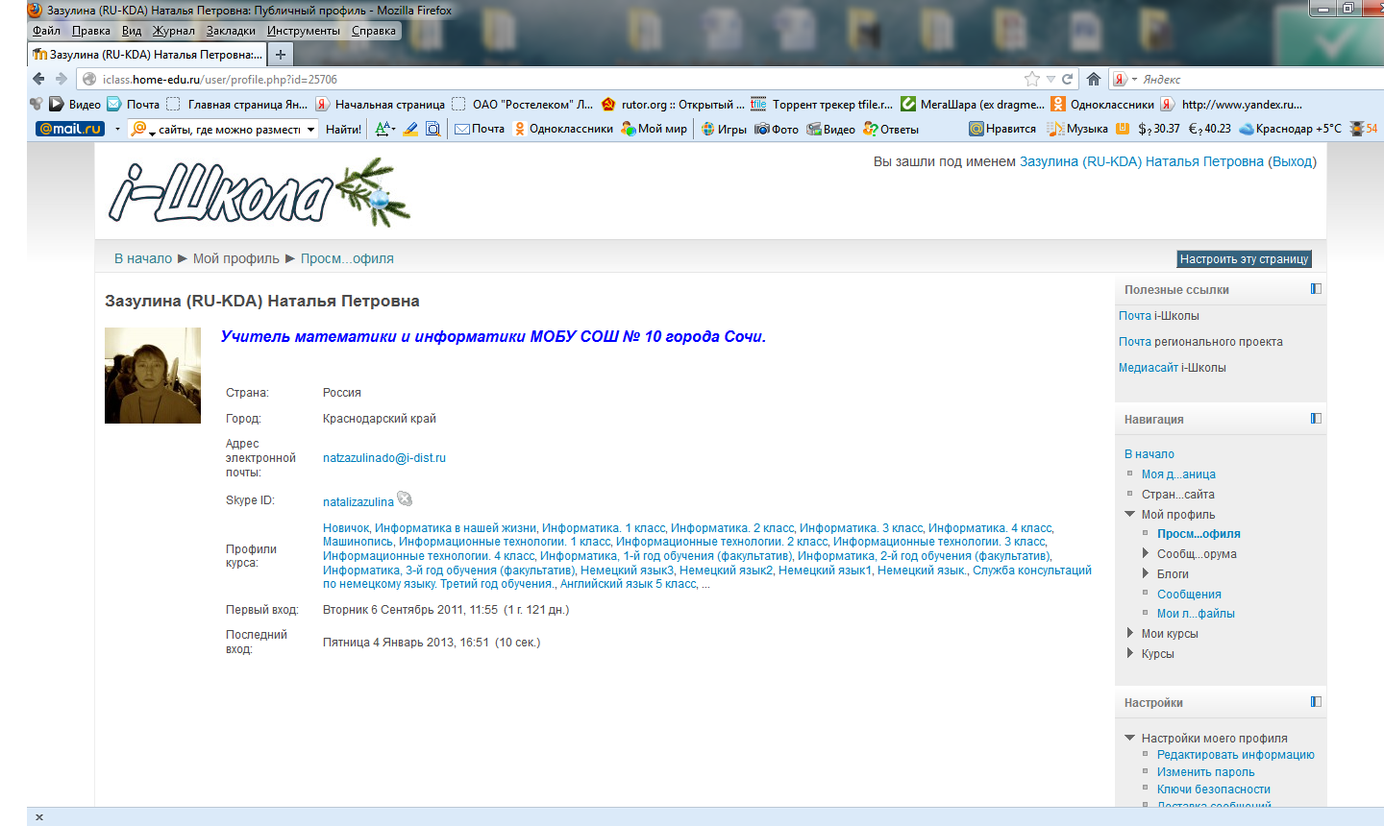
Ресурсы, как правило находятся на сайтах, где размещён и теоретический материал, и практические задания, и тесты, и контрольные работы. Отметки и рекомендации учитель выставляет в этой же среде. Минус этих ресурсов в том, что выбор их зависит от Центра дистанционного образования в г. Краснодаре.
http://iclass.home-edu.ru
http://internet-school.w-alt.ru

Slide 19
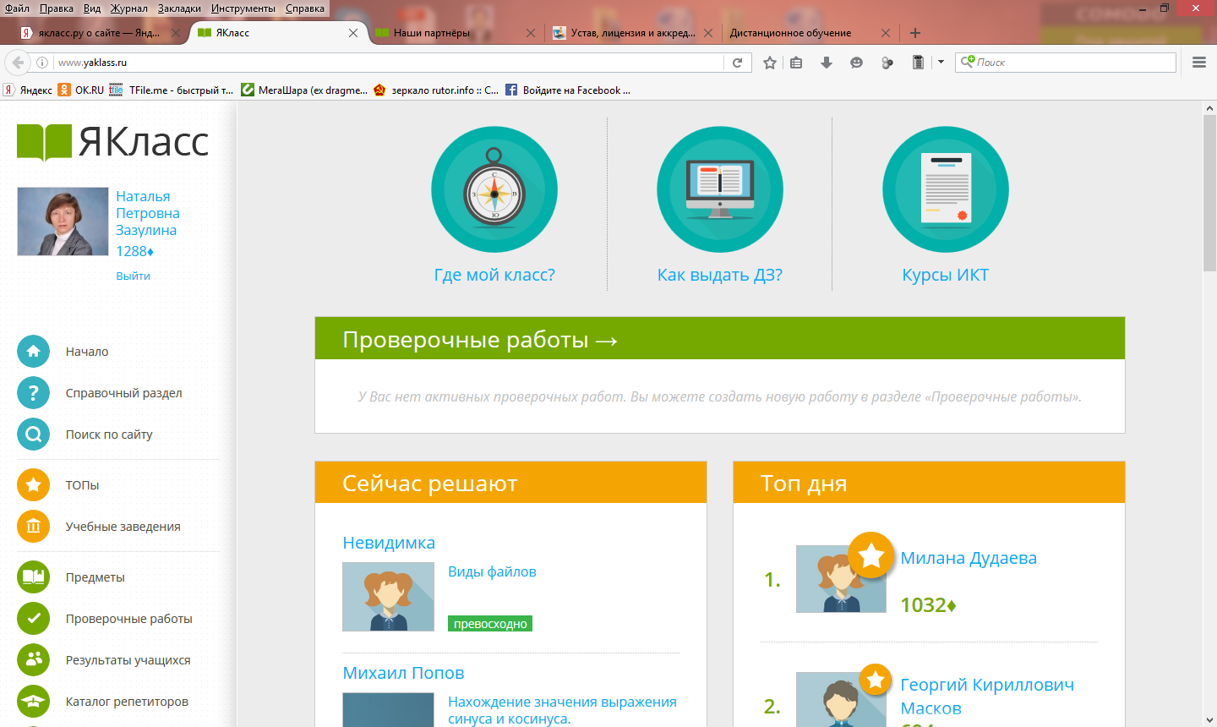
Электронный образовательный ресурс ЯКласс
http://www.yaklass.ru

Slide 20
Можно применять:
Для обучения детей, находящихся на домашнем обучении.
Для работы с обычными классами:
а) для накопляемости оценок;
б) для работы с часто отсутствующими детьми
3. Применять его как родителям.

Slide 21
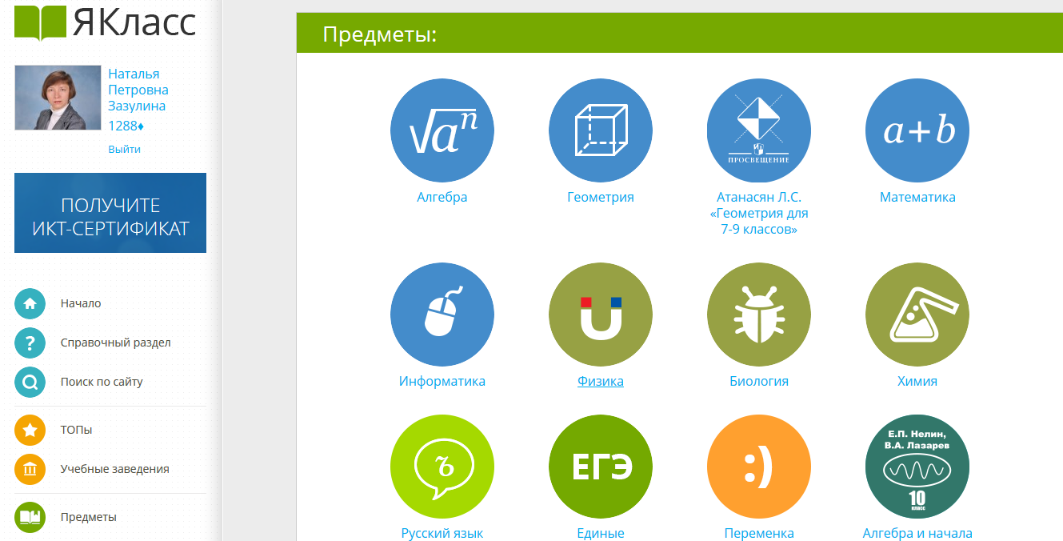

Slide 23
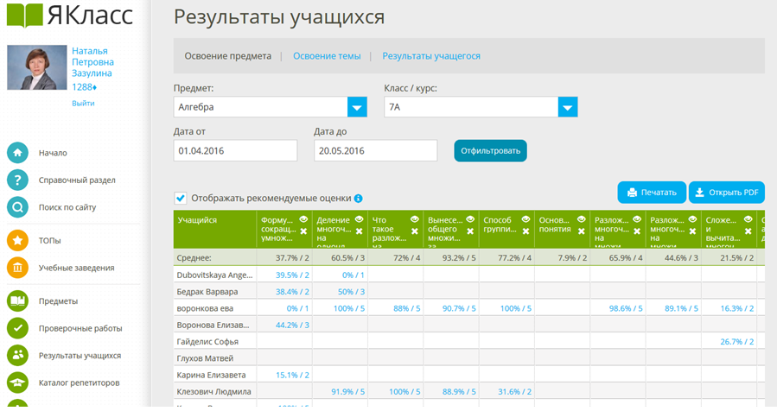

Slide 25
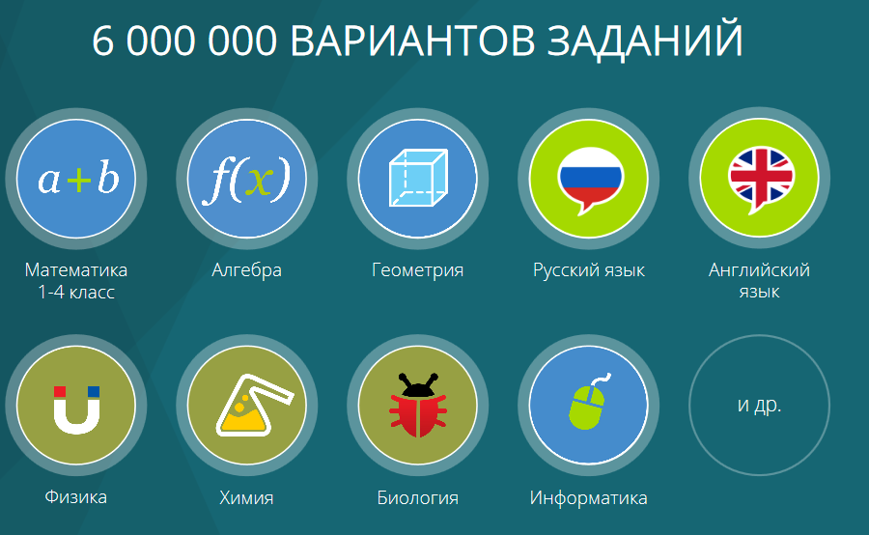

Slide 26
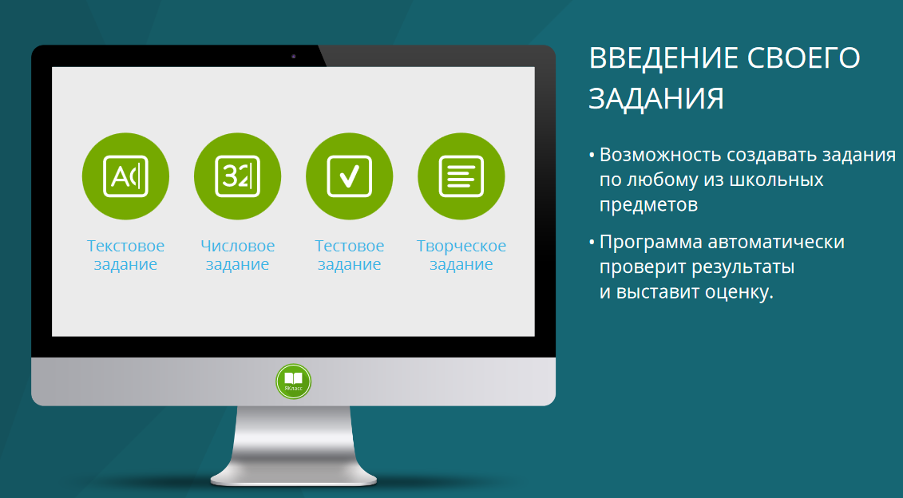

Slide 27
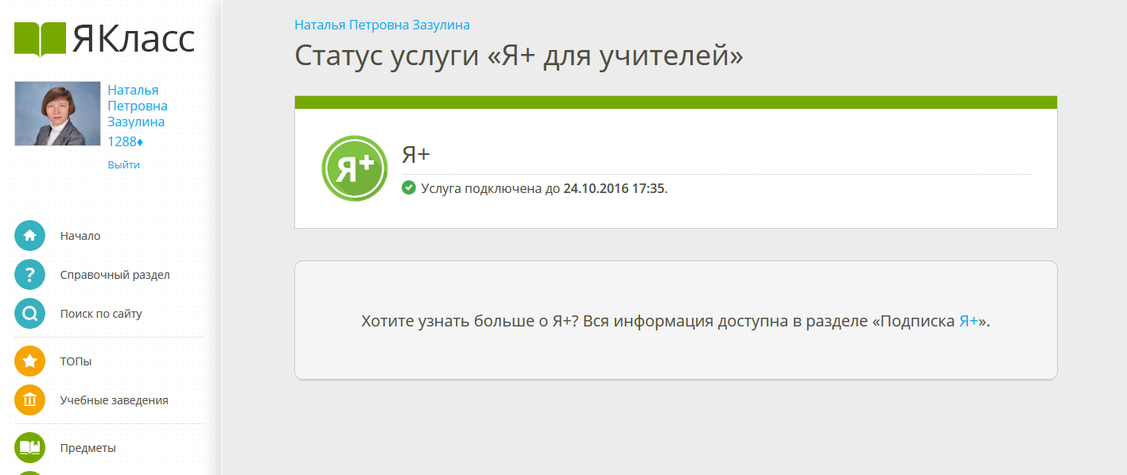
Я+ - платная услуга сайта ЯКласс

Slide 28
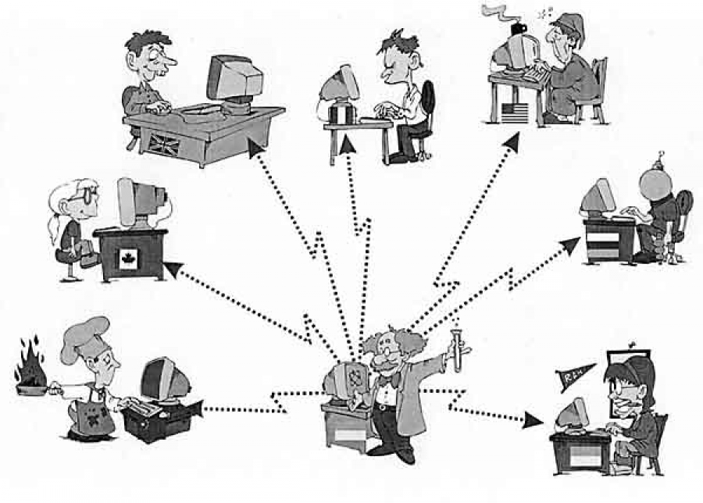
Используемые источники:
http://www.elitarium.ru/kratkaja_istorija_distancionnogo_obrazovanija
http://www.yaklass.ru
http://www.sochi10.edusite.ru
http://iclass.home-edu.ru
http://internet-school.w-alt.ru

Slide 29
Спасибо за внимание!

